Slide 1
多媒体技术音频实验
声音转换与评价
助教： 林会杰
2016-04-18

Slide 2
实验内容
实验1：A to X声音转换(20%)
实验2：A to B声音转换(30%)
实验3：声音转换评价(50%)

Slide 3

实验1：A to X声音转换
实验描述
  将原始声音转换为3种不同的声音
实验内容
  1）将某非著名相声演员的声音转换为3种不同的声音
  guodegang.wav
  2）将著名评书演员单田芳的声音转换为3种不同的声音
  shantianfang.wav
实验工具
  Matlab_straight
  其他任意声音转换软件

Slide 4
实验2：A to B声音转换
实验描述
  将A的声音转换为B的声音
实验说明
  分析原始声音A和目标声音B的声学特征(F0/时长/频谱/共振峰等)差别，使用声音转换工具进行转换，修改A的声学特征，使其尽量接近于B的声音
实验材料
  原始声音：男声5句话
  目标声音：女声5句话
实验工具
  Matlab_straight
  其他任意声音转换软件

Slide 5
实验3：声音转换评价
实验描述
  给出适当的声音度量准则，度量两个不同声音的“距离”
实验内容
  给出至少两种声音距离度量准则
  对比实验1中的原始声音和转换后声音，利用你给出的声音距离度量准则，计算转换前后声音的距离
  对实验2，利用你给出的声音距离度量准则，给出原始声音A到目标声音B的距离以及A到转换后声音A’的距离，说明为什么A’比A听上去更接近B的声音
实验平台
  自选

Slide 6
STRAIGHT
什么是STRAIGHT
  Speech Transformation and Representation using Adaptive Interpolation of weiGHTed spectrum
Kawahara , Wakayama University
  Acoustics, Speech, and Signal Processing 1997
STRAIGHT特点
  声音参数提取精确，声音修改幅度大，修改后的声音音质好
  计算量大，算法复杂度高

Slide 7
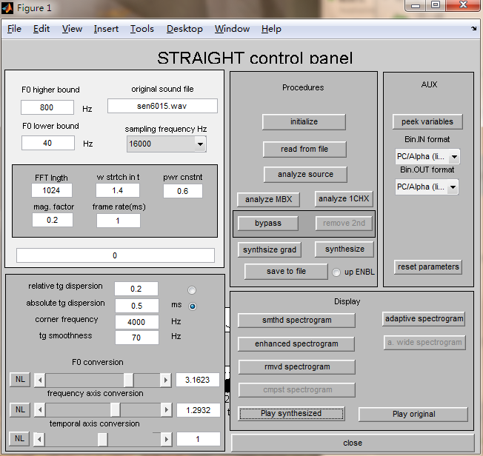
MATLAB STRAIGHT
命令
  straight
    Start the straight GUI
GUI 操作
  Read from file
  Analyze source
  Analyze MBX
  Bypass
  Change F0/Frequency/temporal
  Change other parameters
  Synthesize grad

Slide 8


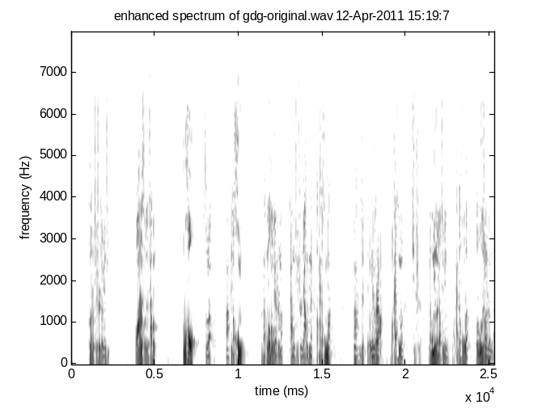
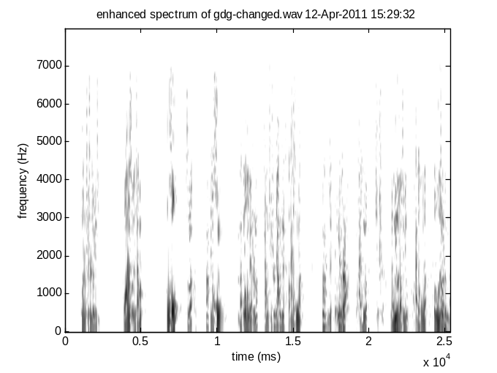
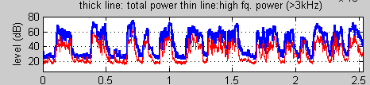
MATLAB STRAIGHT(2)
例：郭德纲
声音分析
  基频
  频谱
  能量
  …
原始声音
转换后声音

Slide 9
MATLAB STRAIGHT(3)
Detailed into the STRAIGHT Algorithm
  Read papers, presentations.
    Speech representation and transformation using adaptive interpolation of weighted spectrum. Kawahara,1997
    Restructuring speech representations using a pitch adaptive time-frequency smoothing and an instantaneous-frequency-based F0 extraction: Possible role of a repetitive structure in sounds. Kawahara,1998
    A TEMPORALLY STABLE POWER SPECTRAL REPRESENTATION FOR PERIODIC SIGNALS AND APPLICATIONS TO INTERFERENCE-FREE SPECTRUM, F0, AND APERIODICITY ESTIMATION. Kawahara, 2008
  Read the source codes (in MATLAB or C).
  Go to:
    http://www.wakayama-u.ac.jp/~kawahara/STRAIGHTadv/index_e.html

Slide 10
距离度量可选用的特征
基频F0
时长Duration
能量Energy
频谱Spectral
共振峰Formant
长时频谱Long-term Spectral
其他语音特征…
**可选用其中某个特征进行距离度量，也可选择多个特作进行多维距离度量

Slide 11
实验提交
截止时间：15周周末（2016-06-05）
实验下载及提交
  网络学堂
格式要求
  rar或zip格式打包，文件名规则：学号_姓名.rar
提交内容
  code：目录，实验相关代码
  data：目录，实验相关数据(包括前两个实验转换后的声音)
  experiment.doc或experiment.pdf：实验报告
  readme.txt：补充说明

Slide 12
实验提交
实验报告内容要求
  实验1：提交转换后的声音&转换文档，在文档中记录使用的声音转换工具，以及相应的转换操作(修改的声学参数类型、数值等)
  实验2：要求同实验1
  实验3：提交距离度量程序&文档，文档需包含以下内容
    采用的声学参数以及设定的距离度量准则
    计算实验1中原始声音与转换后声音之间的距离
    计算实验2中原始声音A和目标声音B的距离，转换后声音A’和目标声音B的距离
    简单分析你所选用的声学参数与人的主观听觉之间的关系
助教联系方式
  Email： linhuijie@gmail.com
  Tel.： 13810358678
  地点： FIT-3区522

Slide 13
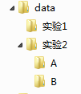
实验提供
data/
  实验数据
reference/
  Matlab STRAIGHT 包
  STRAIGHT相关论文, PPT
  Praat (可用于提取基频、频谱、共振峰等声学参数)
  Praat Manual

Slide 14


